Slide 1

Érettségizzünk

Slide 2



Tanulást segítő szoftver
Matematika
Történelem
Magyar nyelvtan
Notes:
It’s a helpful program for students preparing for final exams.
It summerizes revised final exam tasks from previous years in an interactive format, making it easier for seniors to practise tests and recieve immediate feedback.
We cover subjects such as Mathematics, History, and Hungarian language and literature as of now.

Slide 3



Funkciók - Ötletek
Profil
Főmenü
Statisztika visszaállítása
Reklámok
Fő funkciók
Ötletek
Quiz felület
Hírlevél
Statisztika
Napi streak
Időközönkénti ismétlődés
Feladat randomolás
Lipták Dárius
Gáspár Zsolt
Bernát Olivér

Slide 4
Bernát Olivér
Gáspár Zsolt
Lipták Dárius

Slide 5
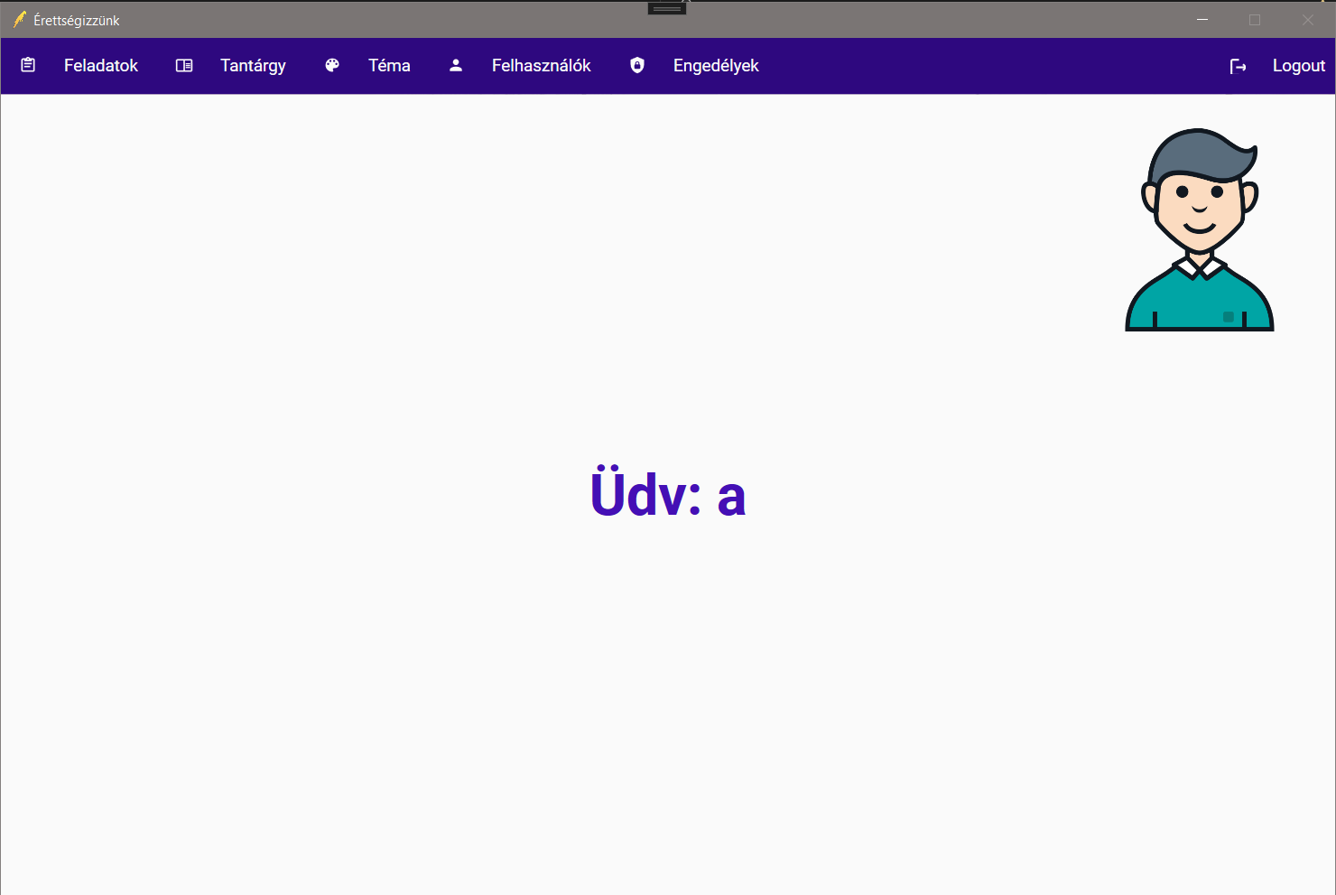
Fő feladatok:
Backend teljes körű fejlesztése
Adminisztratív feladatokat ellátó felület fejlesztése
Bernát Olivér
Admin interface:
Zsolt Gáspár
Dárius Lipták

Slide 6
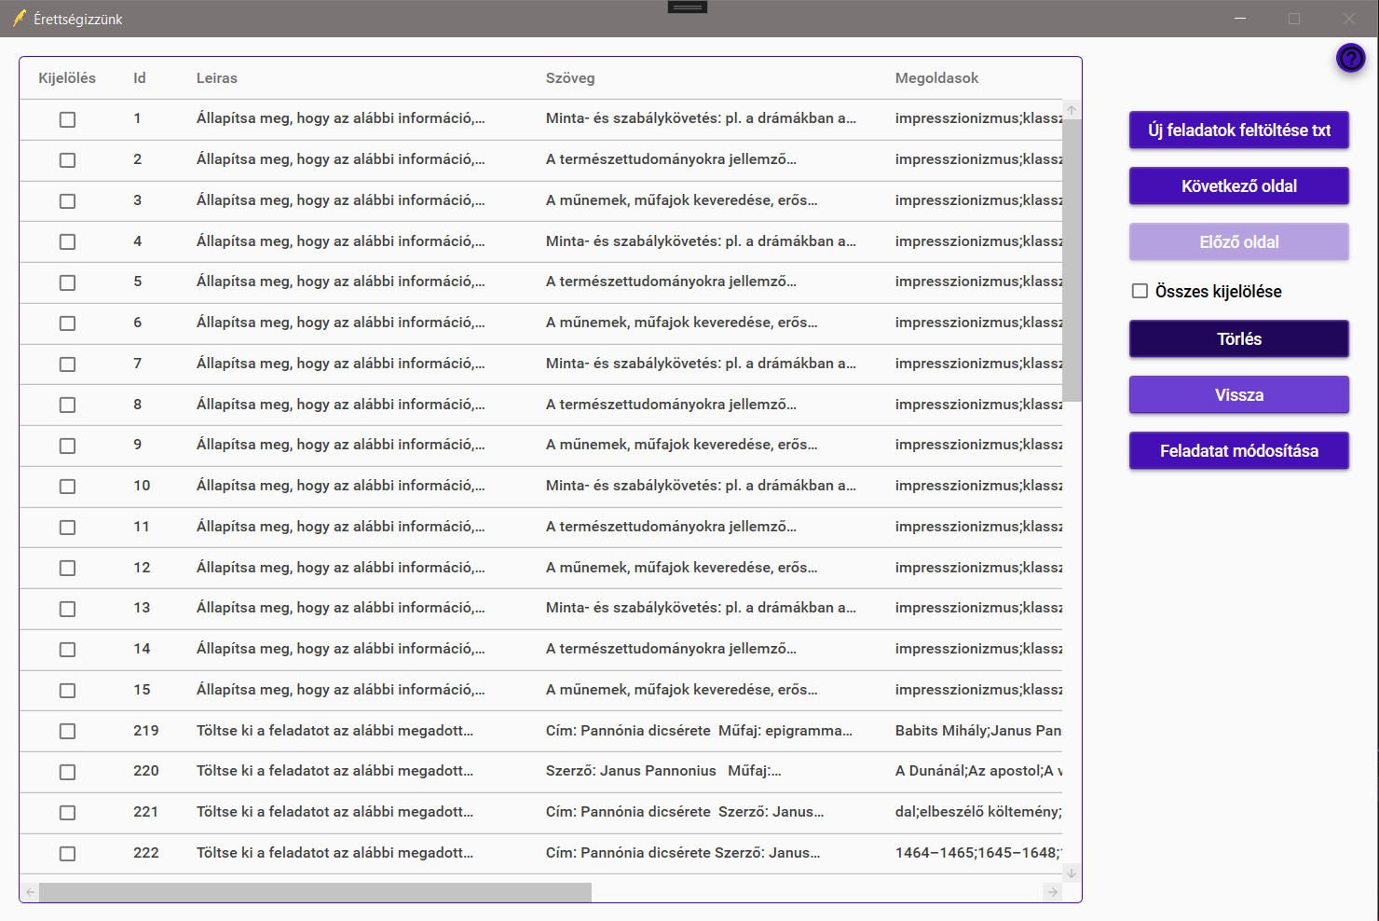
Fő feladatok:
Backend teljes körű fejlesztése
Adminisztratív feladatokat ellátó felület fejlesztése
Bernát Olivér
Admin interface:
Zsolt Gáspár
Dárius Lipták

Slide 7
Fő feladatok:
Backend teljes körű fejlesztése
Adminisztratív feladatokat ellátó felület fejlesztése
Bernát Olivér
Admin interface:
Zsolt Gáspár
Dárius Lipták

Slide 8
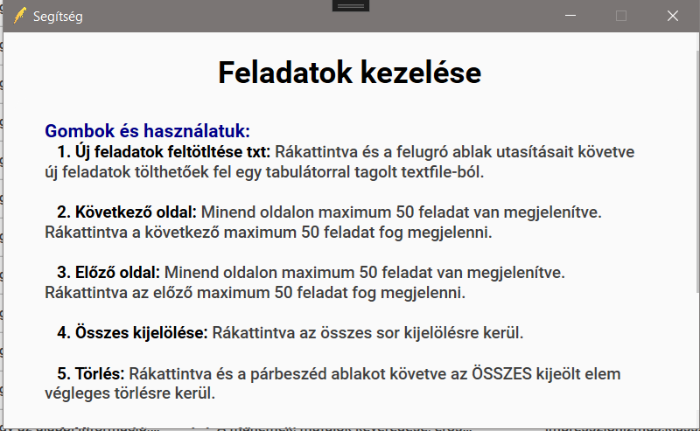
Fő feladatok:
Backend teljes körű fejlesztése
Adminisztratív feladatokat ellátó felület fejlesztése
Bernát Olivér
Admin interface:
Zsolt Gáspár
Dárius Lipták

Slide 9
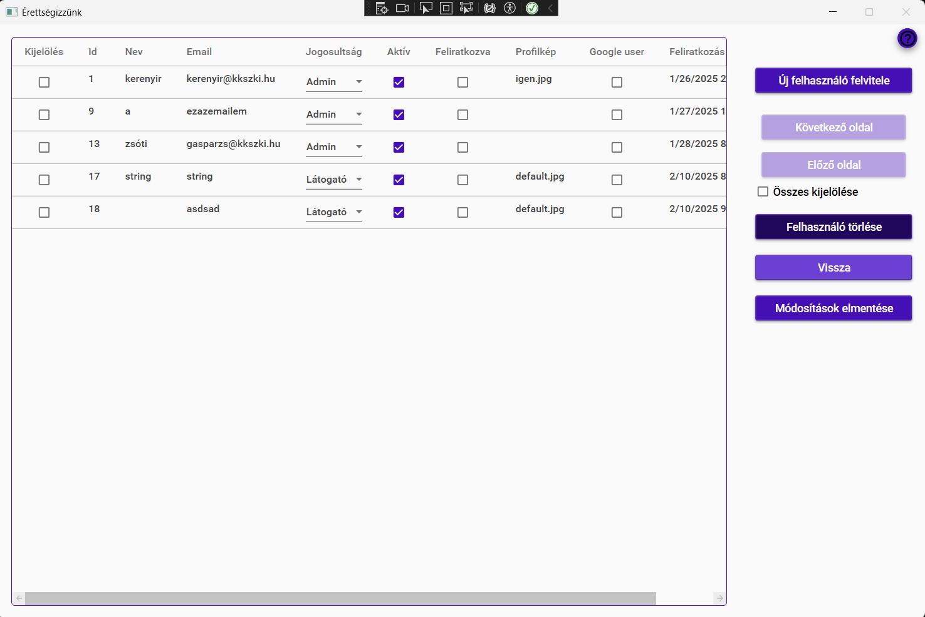
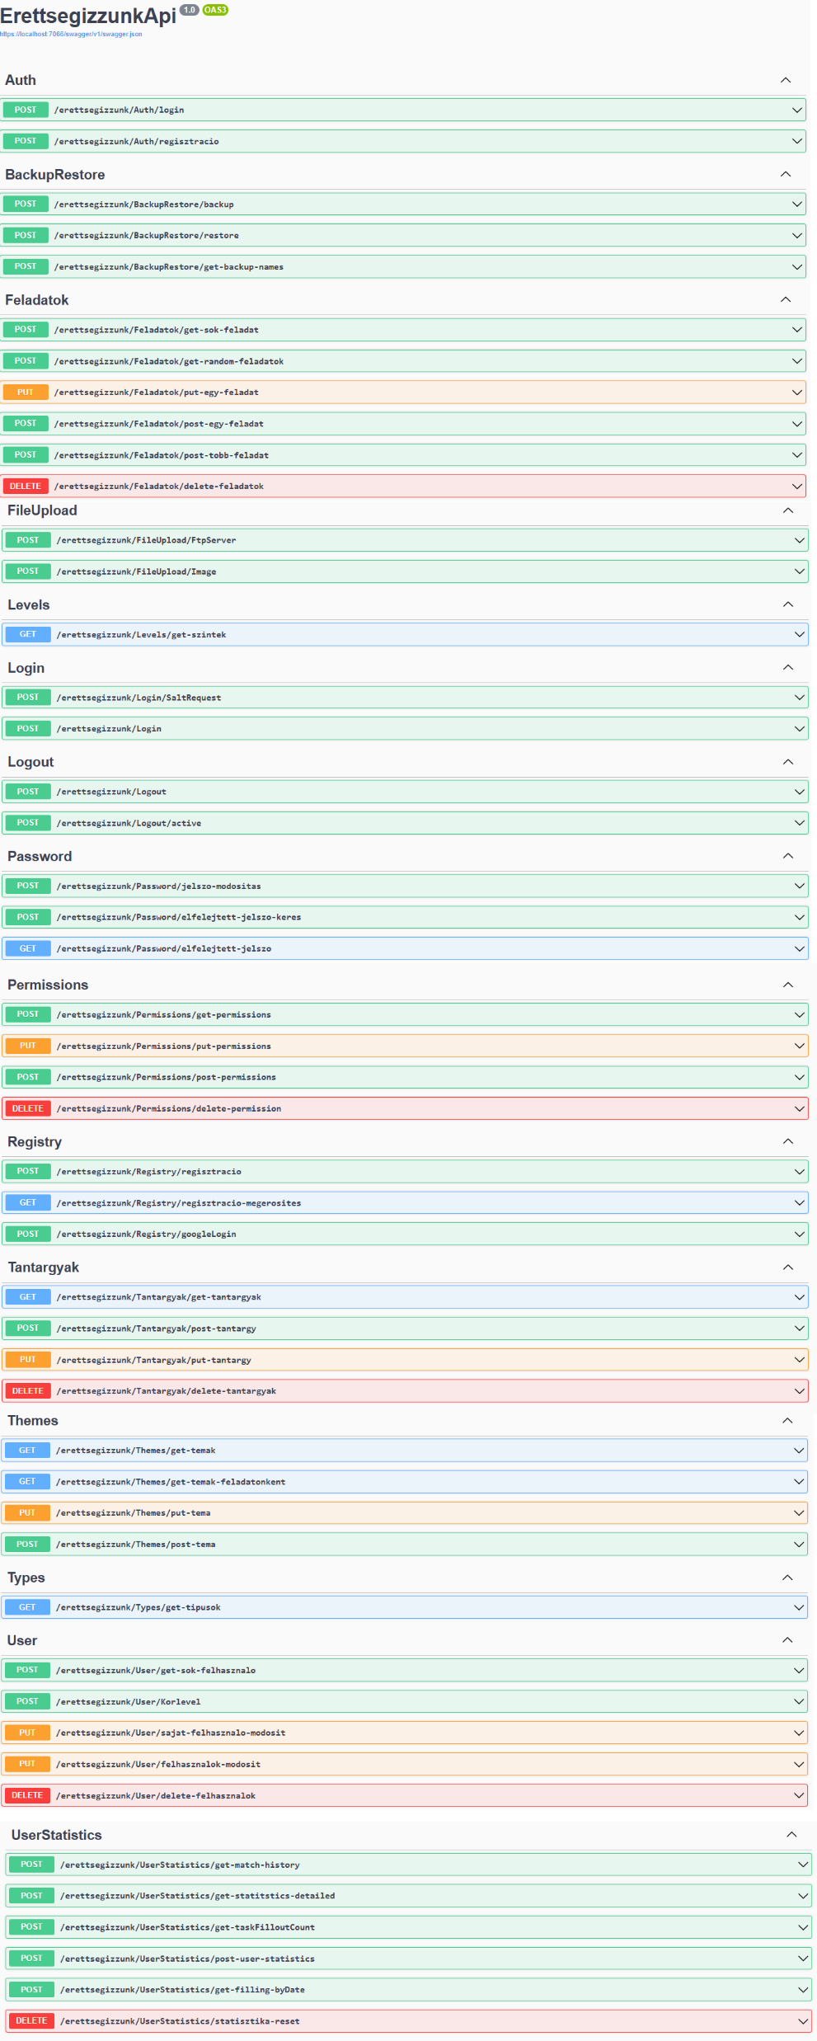
Fő feladatok:
Backend teljes körű fejlesztése
Adminisztratív feladatokat ellátó felület fejlesztése
Bernát Olivér
Admin interface:
Zsolt Gáspár
Dárius Lipták

Slide 10
Fő feladatok:
Backend teljes körű fejlesztése
Adminisztratív feladatokat ellátó felület fejlesztése
Bernát Olivér
Admin interface:
Zsolt Gáspár
Dárius Lipták

Slide 11
Fő feladatok:
Backend teljes körű fejlesztése
Adminisztratív feladatokat ellátó felület fejlesztése
Bernát Olivér
Admin interface:
Zsolt Gáspár
Dárius Lipták

Slide 12
Bernát Olivér
Gáspár Zsolt
Lipták Dárius

Slide 13
Bernát Olivér
Gáspár Zsolt
Lipták Dárius

Slide 14
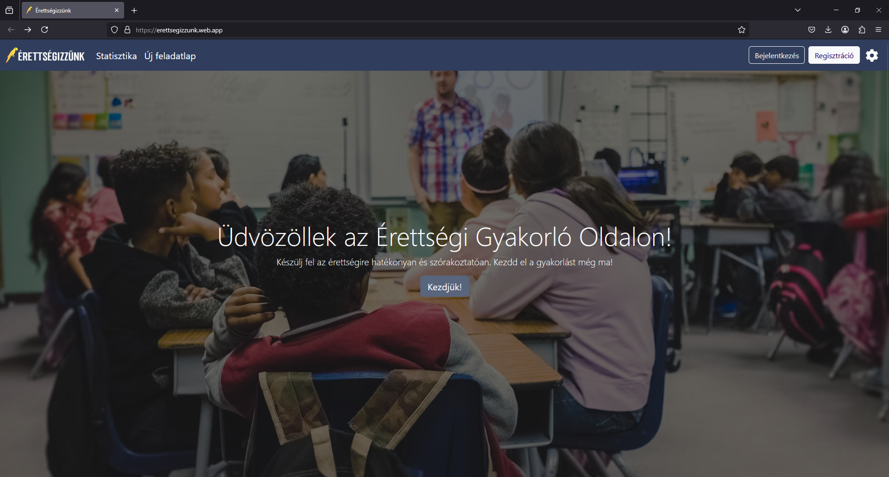
Fő feladatok:
Frontend teljes körű fejlesztése
Gáspár Zsolt
Főmenü:
Olivér Bernát
Dárius Lipták

Slide 15
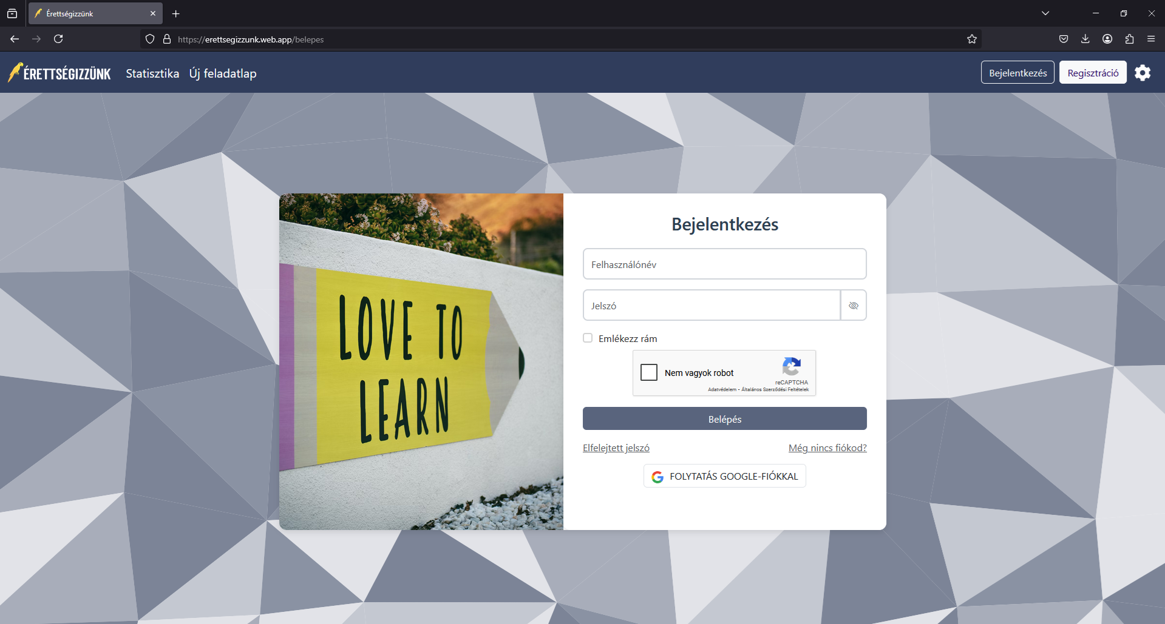
Fő feladatok:
Frontend teljes körű fejlesztése
Gáspár Zsolt
Főmenü:
Olivér Bernát
Dárius Lipták

Slide 16
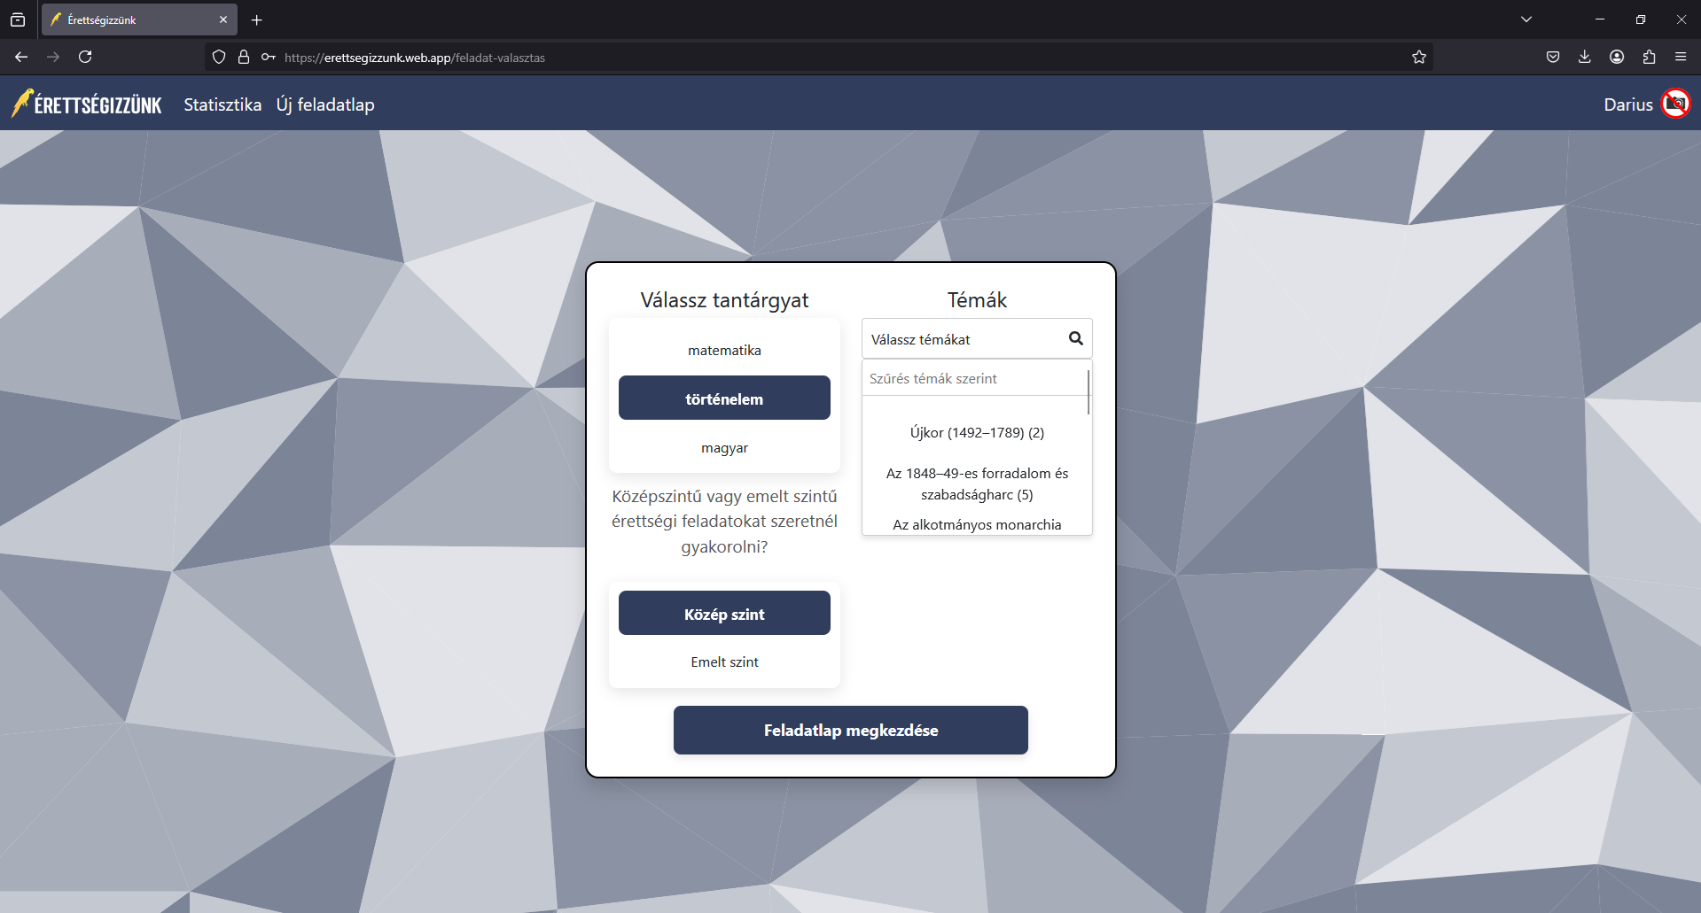
Fő feladatok:
Frontend teljes körű fejlesztése
Gáspár Zsolt
Bejelentkezés:
Olivér Bernát
Dárius Lipták

Slide 17
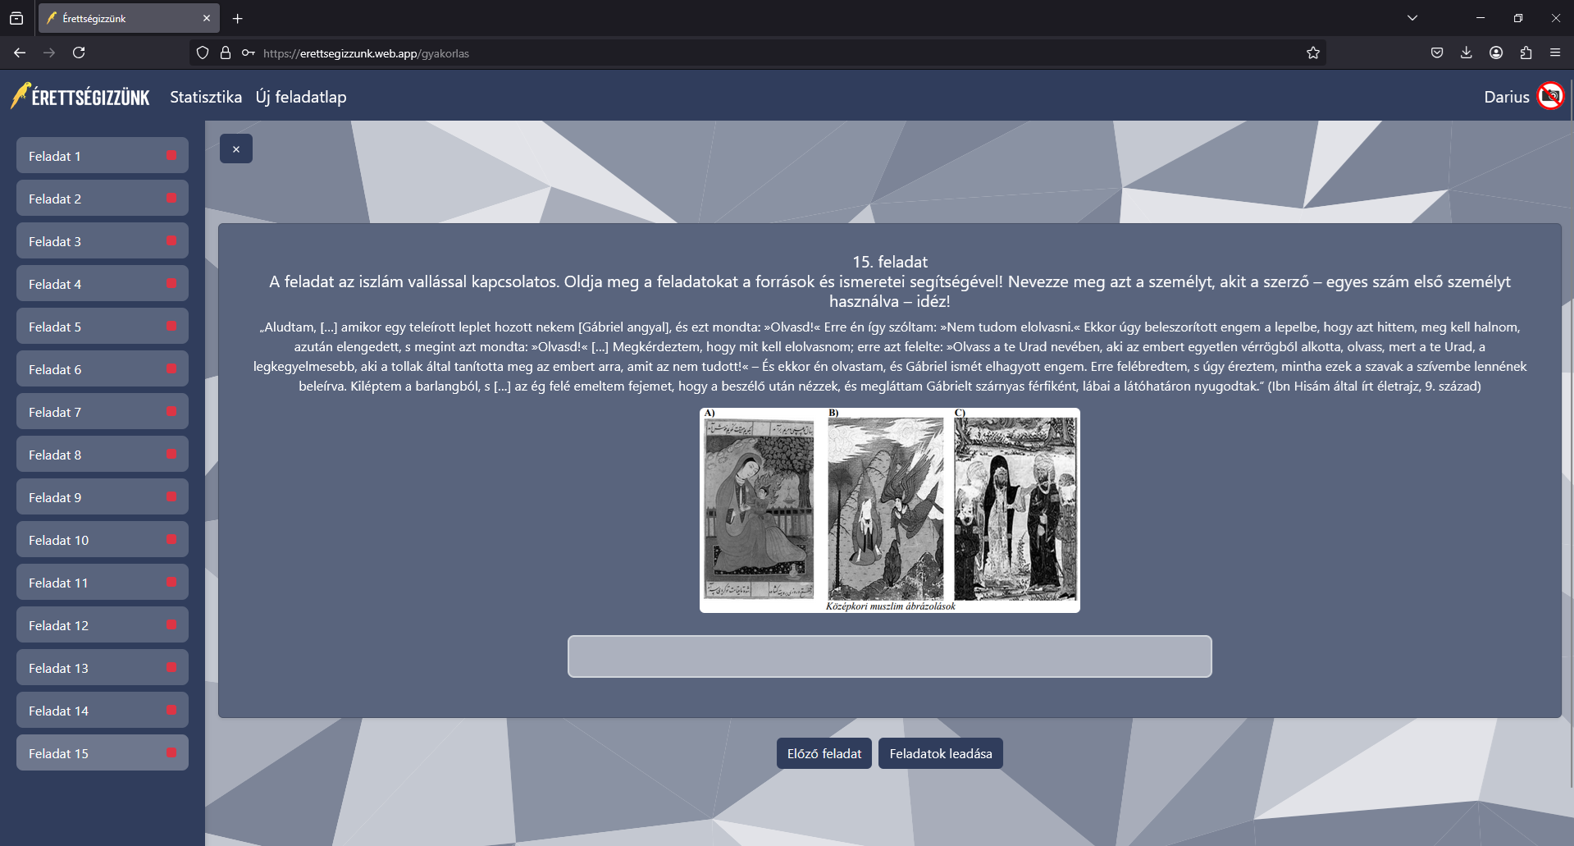
Fő feladatok:
Frontend teljes körű fejlesztése
Gáspár Zsolt
Feladat választó:
Olivér Bernát
Dárius Lipták

Slide 18
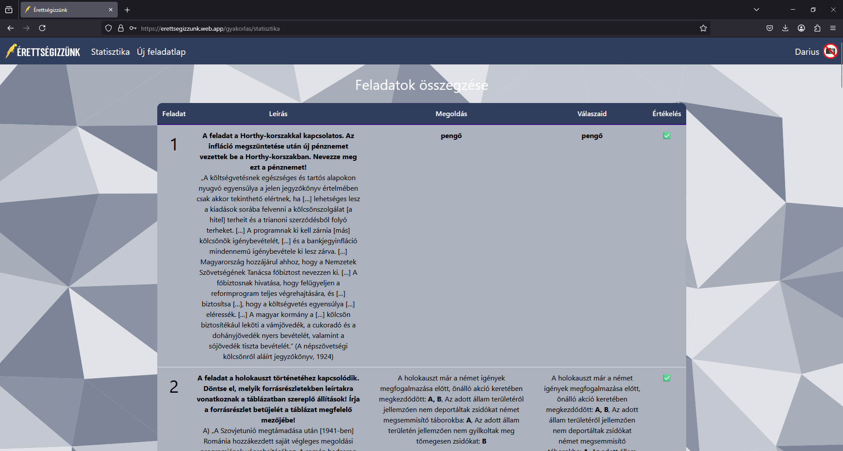
Fő feladatok:
Frontend teljes körű fejlesztése
Gáspár Zsolt
Feladatok:
Olivér Bernát
Dárius Lipták

Slide 19
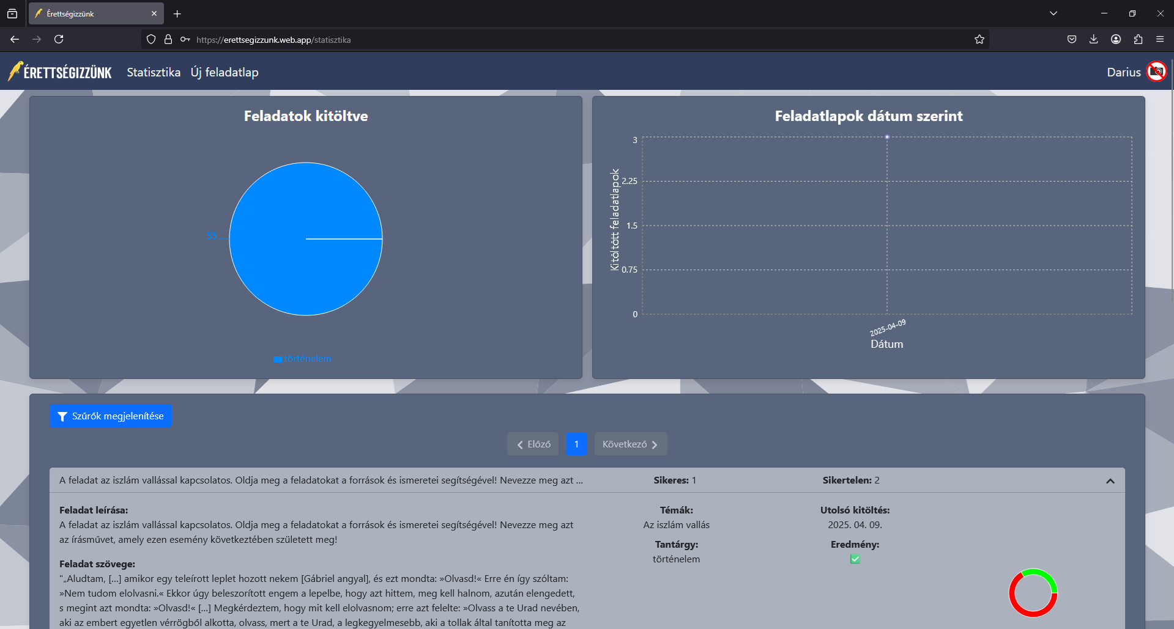
Fő feladatok:
Frontend teljes körű fejlesztése
Gáspár Zsolt
Mini statisztika:
Olivér Bernát
Dárius Lipták

Slide 20
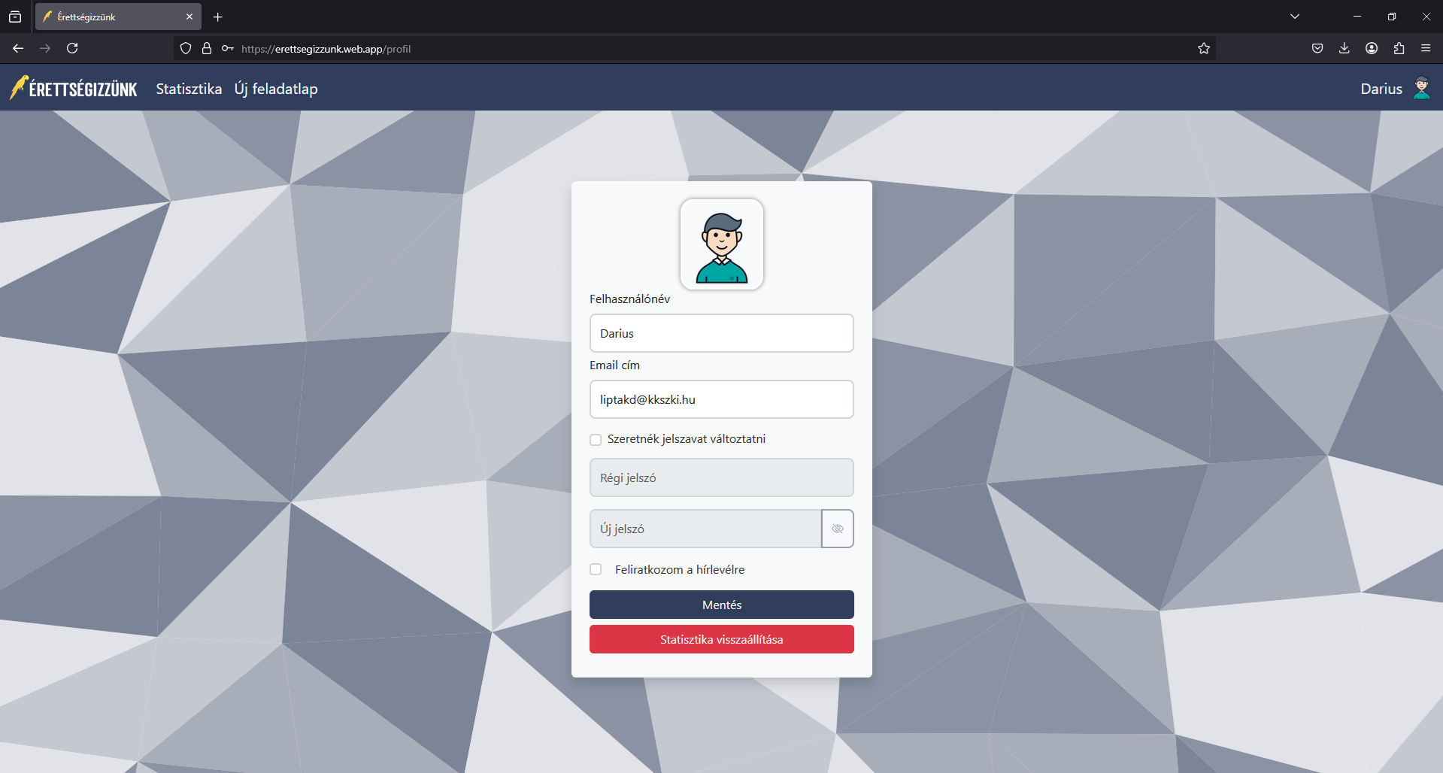
Fő feladatok:
Frontend teljes körű fejlesztése
Gáspár Zsolt
Statisztika:
Olivér Bernát
Dárius Lipták

Slide 21
Fő feladatok:
Frontend teljes körű fejlesztése
Gáspár Zsolt
Profil:
Olivér Bernát
Dárius Lipták

Slide 22
Fő feladatok:
Frontend teljes körű fejlesztése
Gáspár Zsolt
Profil:
Olivér Bernát
Dárius Lipták

Slide 23
Bernát Olivér
Gáspár Zsolt
Lipták Dárius

Slide 24
Bernát Olivér
Gáspár Zsolt
Lipták Dárius

Slide 25
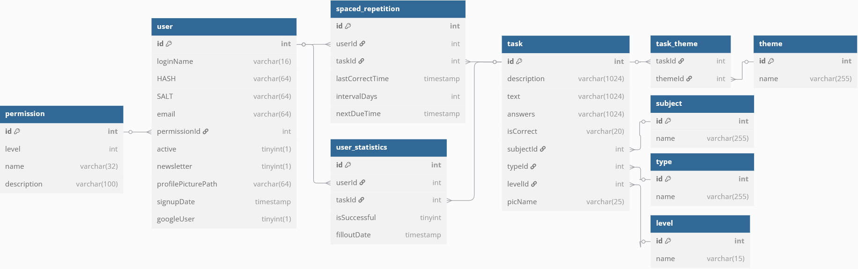
Fő feladatok:
Adatbázis kidolgozása
Telefonos applikáció fejlesztése
Tesztelés
Lipták Dárius
Adatbázis:
Olivér Bernát
Zsolt Gáspár

Slide 26
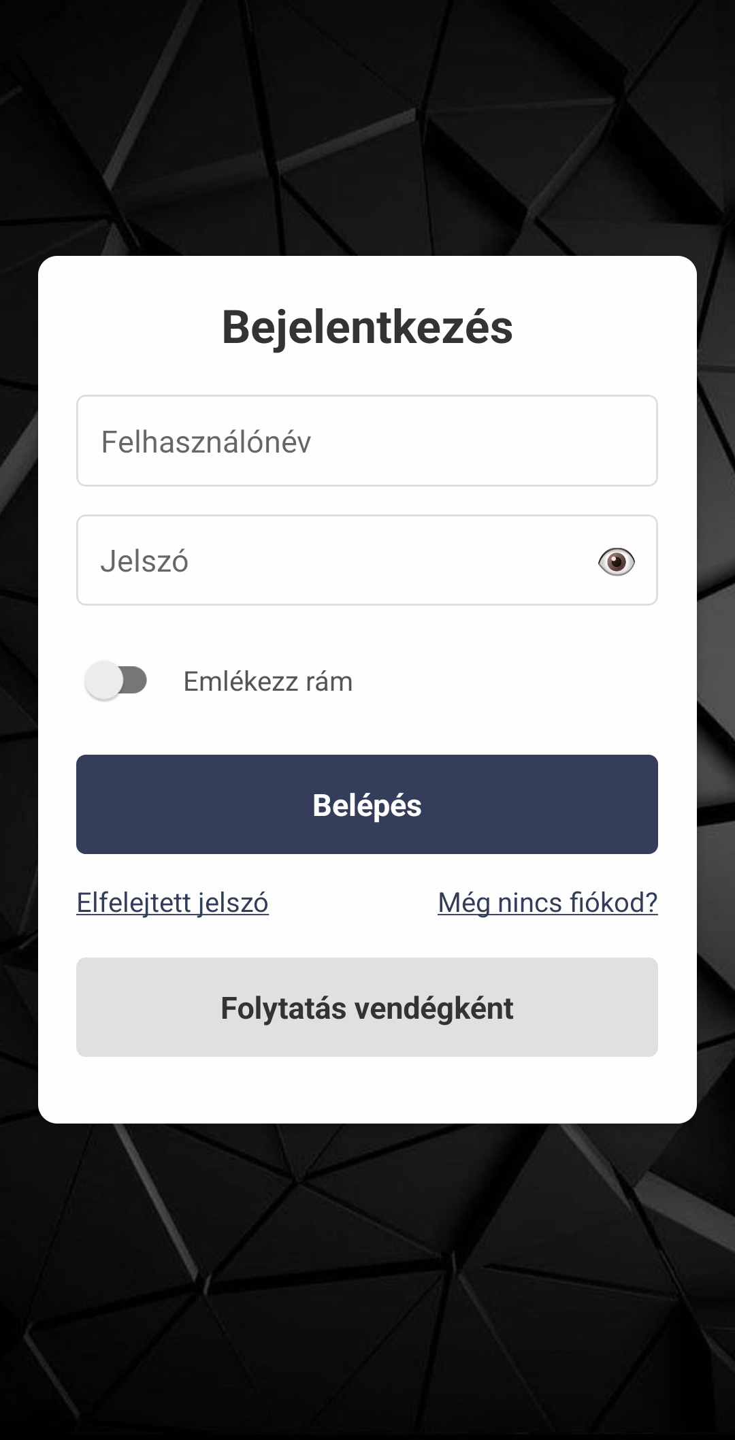
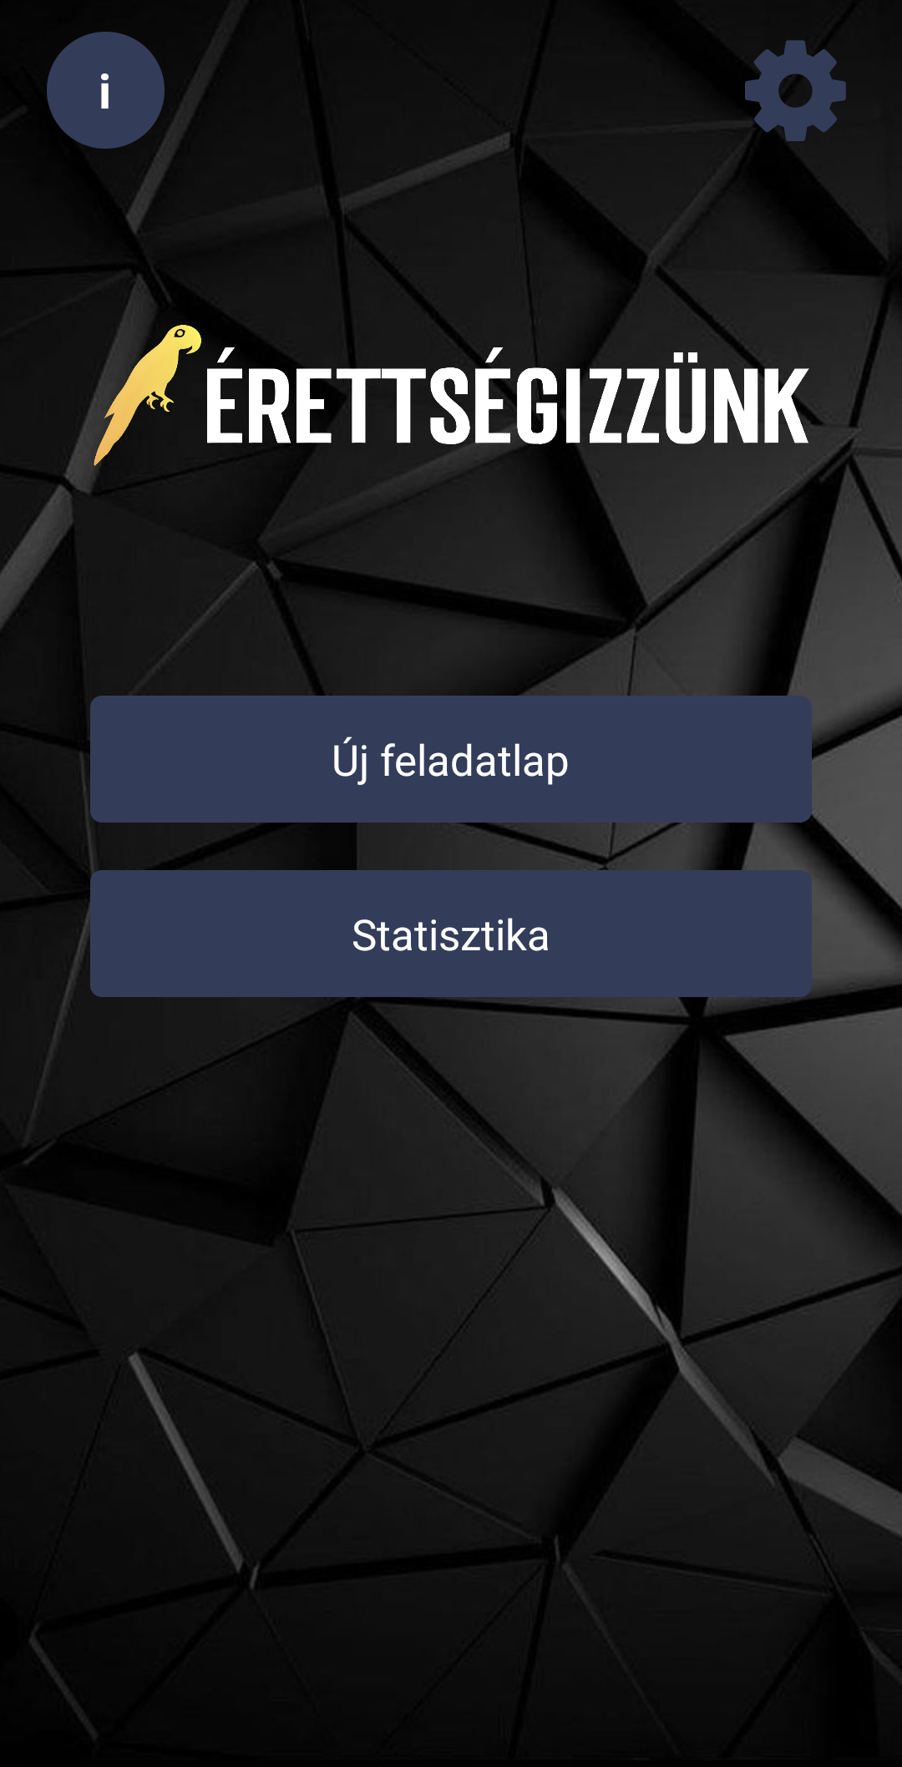
Fő feladatok:
Adatbázis kidolgozása
Telefonos applikáció fejlesztése
Tesztelés
Lipták Dárius
Adatbázis:
Olivér Bernát
Zsolt Gáspár

Slide 27
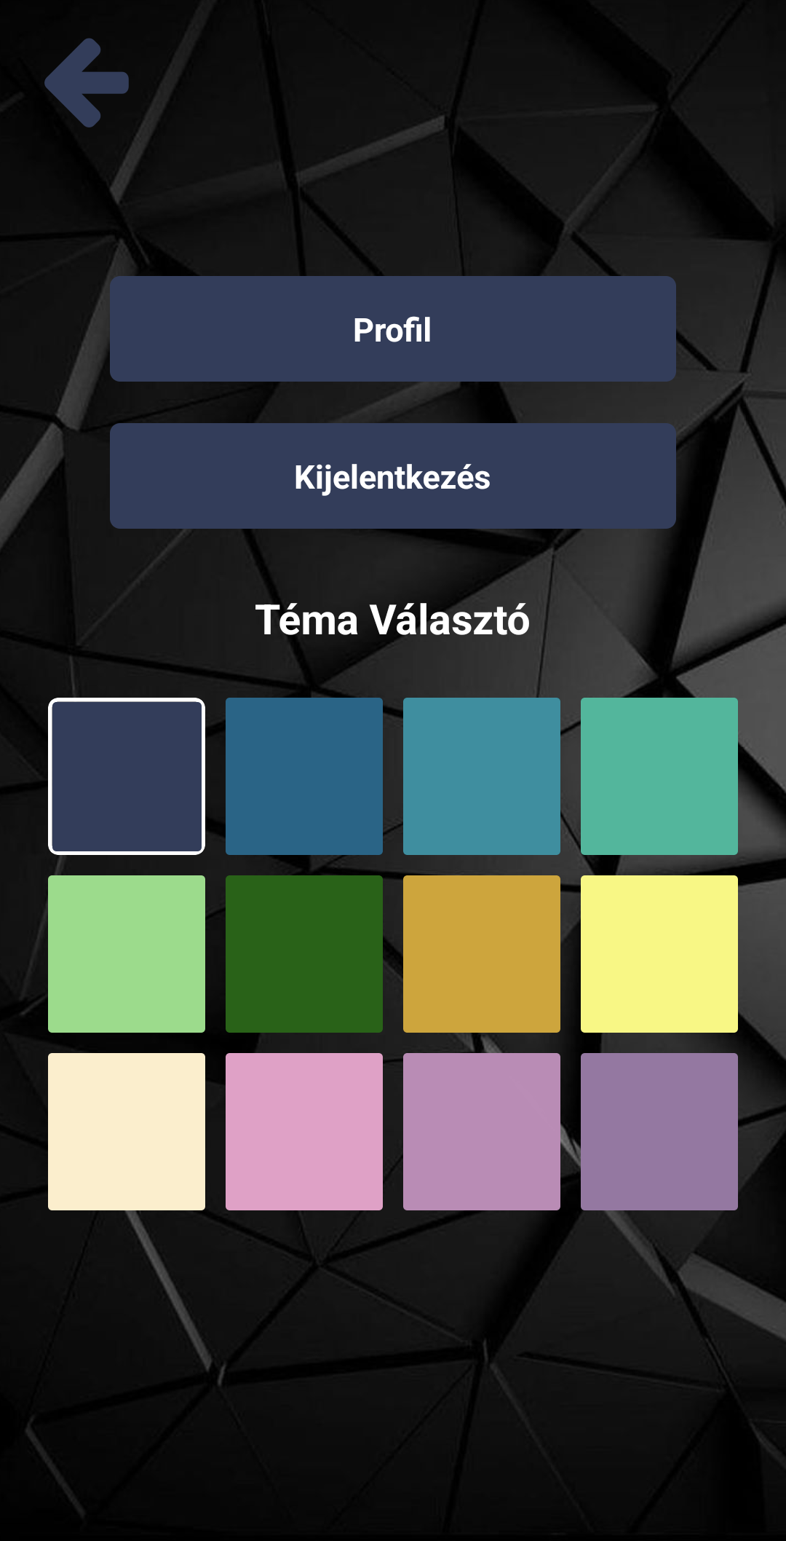
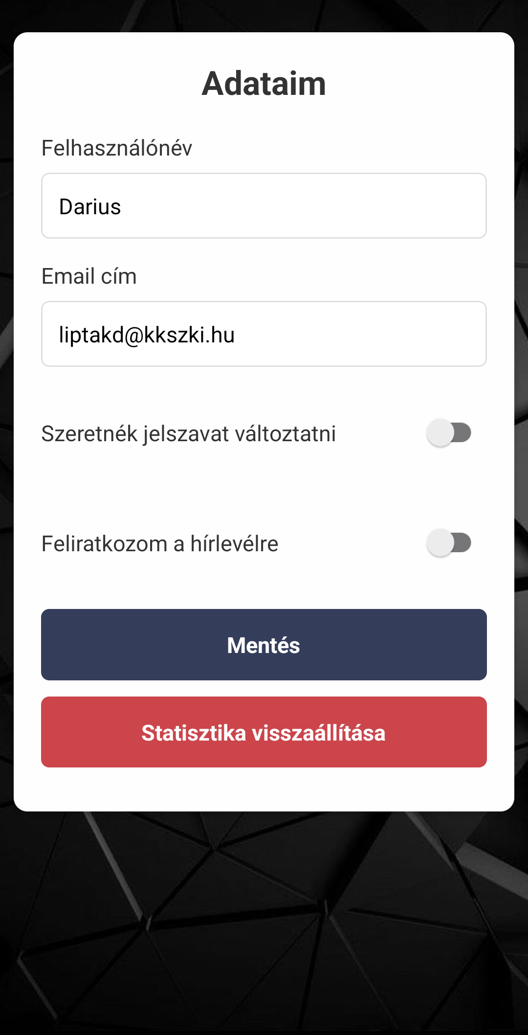
Fő feladatok:
Adatbázis kidolgozása
Telefonos applikáció fejlesztése
Tesztelés
Lipták Dárius
Bejelentkezés és főmenü:
Olivér Bernát
Zsolt Gáspár

Slide 28
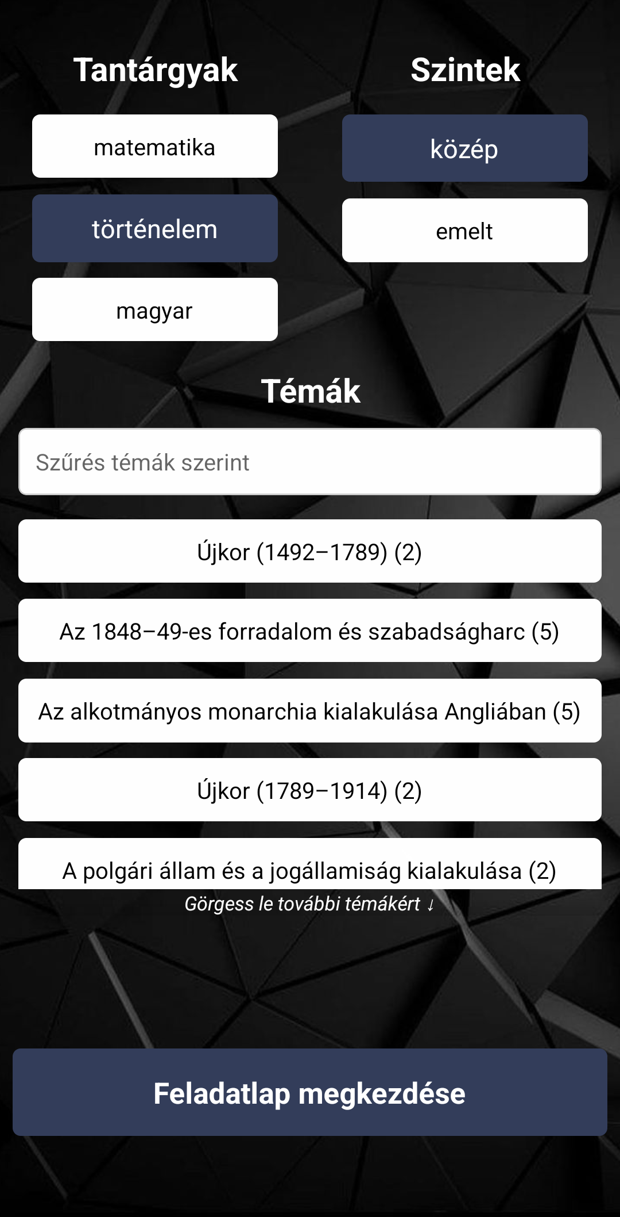
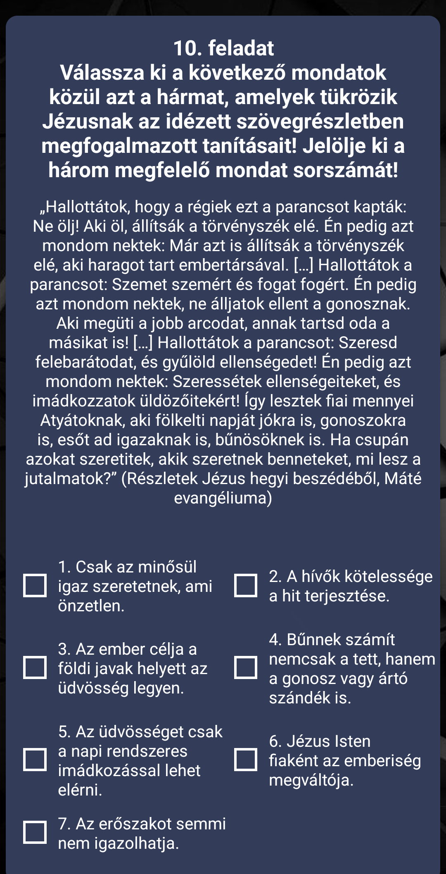
Fő feladatok:
Adatbázis kidolgozása
Telefonos applikáció fejlesztése
Tesztelés
Lipták Dárius
Beállítások és profil:
Olivér Bernát
Zsolt Gáspár

Slide 29
Fő feladatok:
Adatbázis kidolgozása
Telefonos applikáció fejlesztése
Tesztelés
Lipták Dárius
Feladat választó és feladat:
Olivér Bernát
Zsolt Gáspár

Slide 30
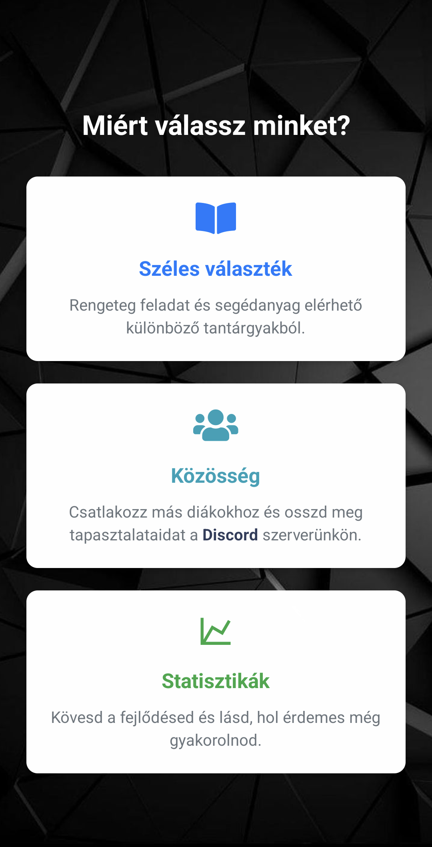
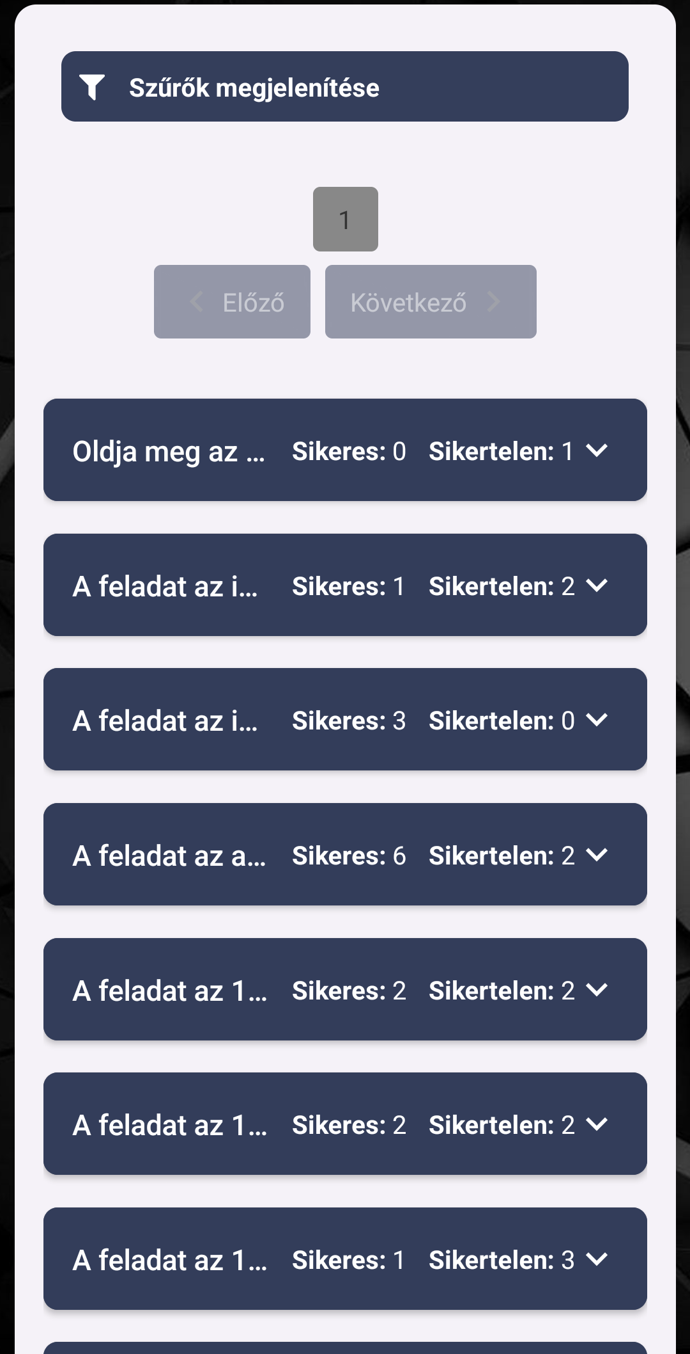
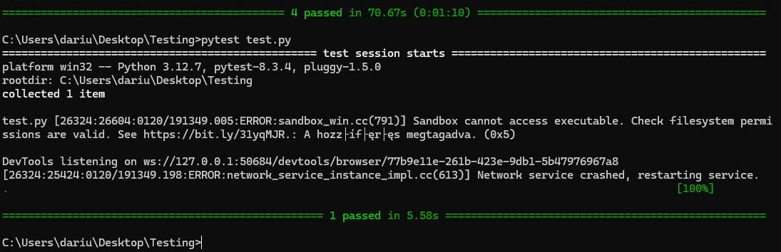
Fő feladatok:
Adatbázis kidolgozása
Telefonos applikáció fejlesztése
Tesztelés
Lipták Dárius
Információ és statisztika:
Olivér Bernát
Zsolt Gáspár

Slide 31
Fő feladatok:
Adatbázis kidolgozása
Telefonos applikáció fejlesztése
Tesztelés
Lipták Dárius
Tesztelés:
Olivér Bernát
Zsolt Gáspár

Slide 32
Fő feladatok:
Adatbázis kidolgozása
Telefonos applikáció fejlesztése
Tesztelés
Lipták Dárius
Tesztelés:
Olivér Bernát
Zsolt Gáspár

Slide 33
Bernát Olivér
Gáspár Zsolt
Lipták Dárius

